Slide 1
Żydzi
Dlaczego warto o nich mówić?
Mamy wspólną wielowiekową historię
Mają bogatą kulturę, tradycję i sztukę.
Warto je poznać!
Jan Paweł II nazwał ich starszymi braćmi
w wierze.
Czas zapomnieć o nieporozumieniach
i budować pojednanie!

Slide 2
Żydzi
Naród semicki zamieszkujący w starożytności Palestynę, posługujący się wtedy językiem hebrajskim, a w średniowieczu i czasach nowożytnych mieszkający w diasporze na całym świecie i posługujący się wieloma różnymi językami.
Żydzi nie stanowią jednolitej grupy religijnej i etnicznej.
Dla Żydów ortodoksyjnych Żydem jest tylko osoba, która ma ortodoksyjną matkę lub przeszła na judaizm.
Kto jest Żydem jest pytaniem, na które nie da się jednoznacznie odpowiedzieć, gdyż może to być identyfikacja kulturowa, etniczna lub religijna.

Slide 3
Diaspora
W I i II w n.e., po dwóch kolejnych powstaniach żydowskich, Rzymianie zdziesiątkowali ludność żydowską i zlikwidowali niepodległe królestwo. Od tej pory do czasów państwa Izrael przeważająca większość Żydów żyła poza Palestyną.
w diasporze w wyniku rozproszenia w różnych warunkach życiowych i w różnym otoczeniu rozpadła się na kilka odrębnych grup etniczno-kultowych: Aszkenazyjczyków, Sefardyjczyków, Żydów orientalnych, posługujących się różnymi językami (jidysz, dialekty judeo-romańskie).
Pomimo rozproszenia, Żydzi zachowali swoją kulturę przez blisko dwa tysiące lat. Elementem łączącym Żydów rozsianych po całym świecie była ekskluzywistyczna, monoteistyczna religia – judaizm

Slide 4
Judaizm
Religia monoteistyczna, której podstawą jest wiara w jednego Boga.
Bóg ten zawarł z ludem Izraela wieczyste przymierze, obiecując ochronę i pomoc w zamian za podporządkowanie się jego nakazom.
Judaizm ukształtował się w II tysiącleciu p.n.e
Stanowi religię narodową Żydów
Jej wyznawcy znajdują się na całym świecie. Obecnie jest ich najwięcej w Stanach Zjednoczonych – 5,6 mln i Izraelu – 4,7 mln.
Z judaizmu wywodzi się chrześcijaństwo.

Slide 5
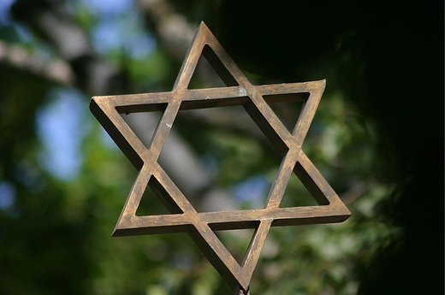
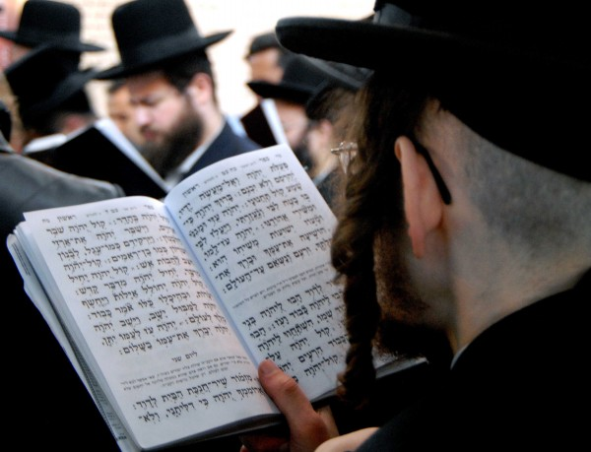
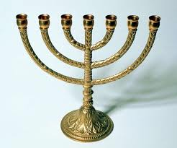
Symbole Judaizmu

Slide 6
II wojna światowa
W okresie II wojny światowej nazistowska III Rzesza Niemiecka podjęła masową eksterminację Żydów, zmierzając do ich całkowitego wyniszczenia.
W gettach, w niemieckich obozach koncentracyjnych i po prostu na ulicach wymordowano ich ok. 6 mln.
Eksterminację narodu żydowskiego nazywamy holocaustem lub szoah.

Slide 7
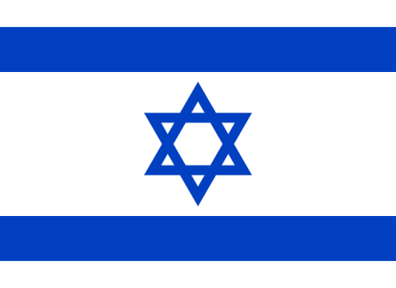
Państwo Izrael
W latach 1945-1948 w brytyjskiej wówczas Palestynie doszło do wojny domowej między Żydami z jednej a Brytyjczykami i Arabami z drugiej strony. Po wycofaniu się Brytyjczyków i utworzeniu państwa Izrael walka przekształciła się w regularną wojnę między armią izraelską i armiami arabskich państw ościennych.
Wojna ta zakończyła się izraelskim zwycięstwem i ukształtowaniem państwa Izrael w granicach, które społeczność międzynarodowa uznaje do dzisiaj. Po 1967 pod kontrolą Izraela znajdują się też Jerozolima Wschodnia, Zachodni Brzeg i Strefa Gazy.
Obecnie Izrael zamieszkuje ponad 5,5 mln Żydów spośród żyjących na świecie około 17 mln.

Slide 8
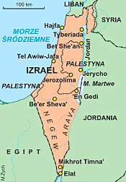
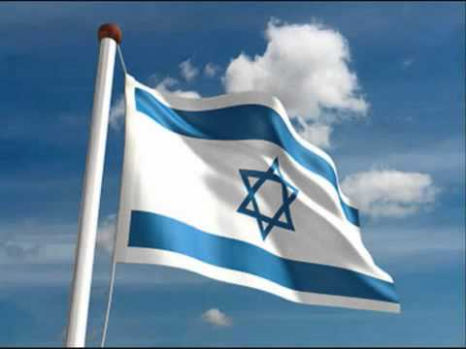

Slide 9
Jerozolima
największe miasto Izraela.
Ma 750.000 mieszkańców.
Państwo Izrael uważa ją za swoją stolicę.
Miasto posiada długowiekową historię.
Jest świętym miejscem dla wyznawców judaizmu, chrześcijaństwa i islamu.
Zgodnie z opisem biblijnym, król Dawid panował do 970 p.n.e., a następnie na tronie zasiadł jego syn Salomon, który wybudował Świątynię. Odgrywała ona decydującą rolę w historii Izraela jako miejsce przechowywania Arki Przymierza.
Miasto stało się centrum religijnym, kulturowym, politycznym, gospodarczym i militarnym Izraela.

Slide 10
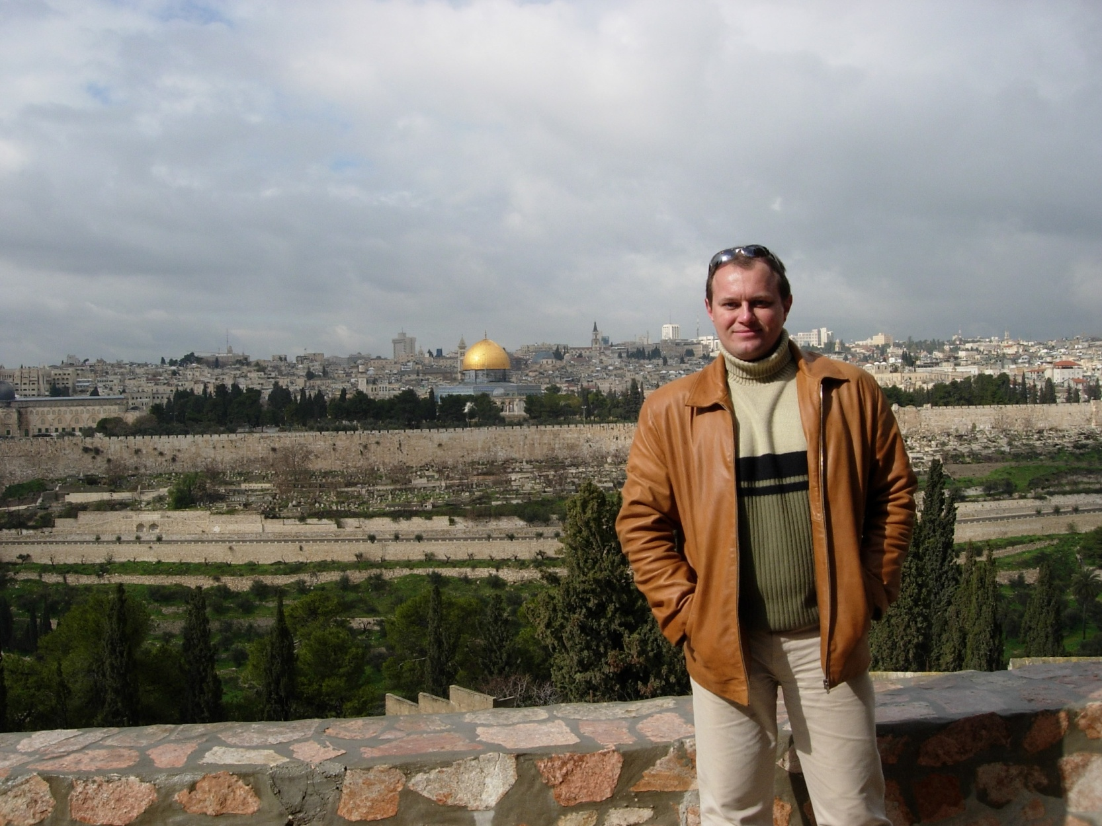
Panorama miasta

Slide 11
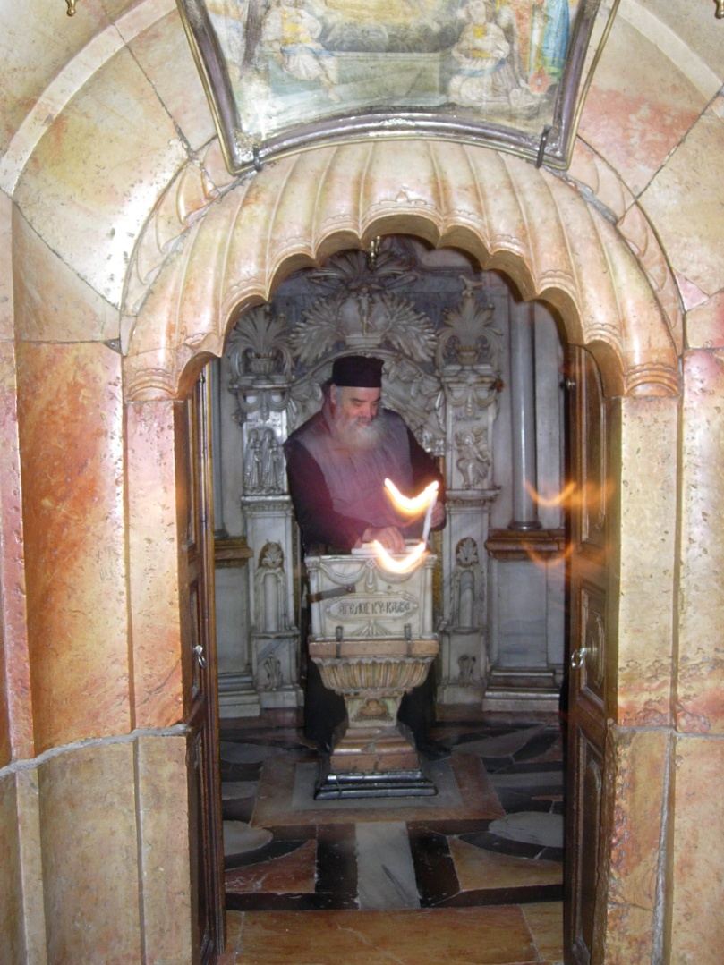
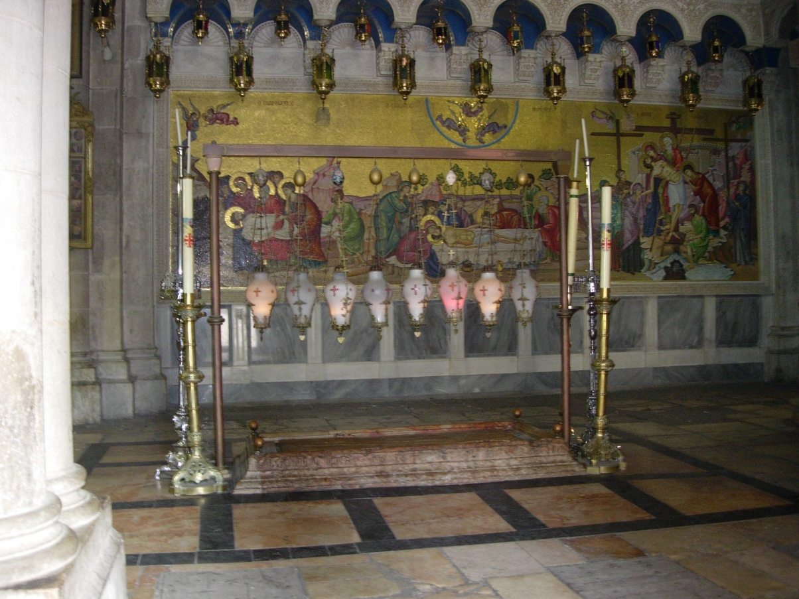
Święte miejsce Chrześcijan – Bazylika Grobu Pańskiego

Slide 12
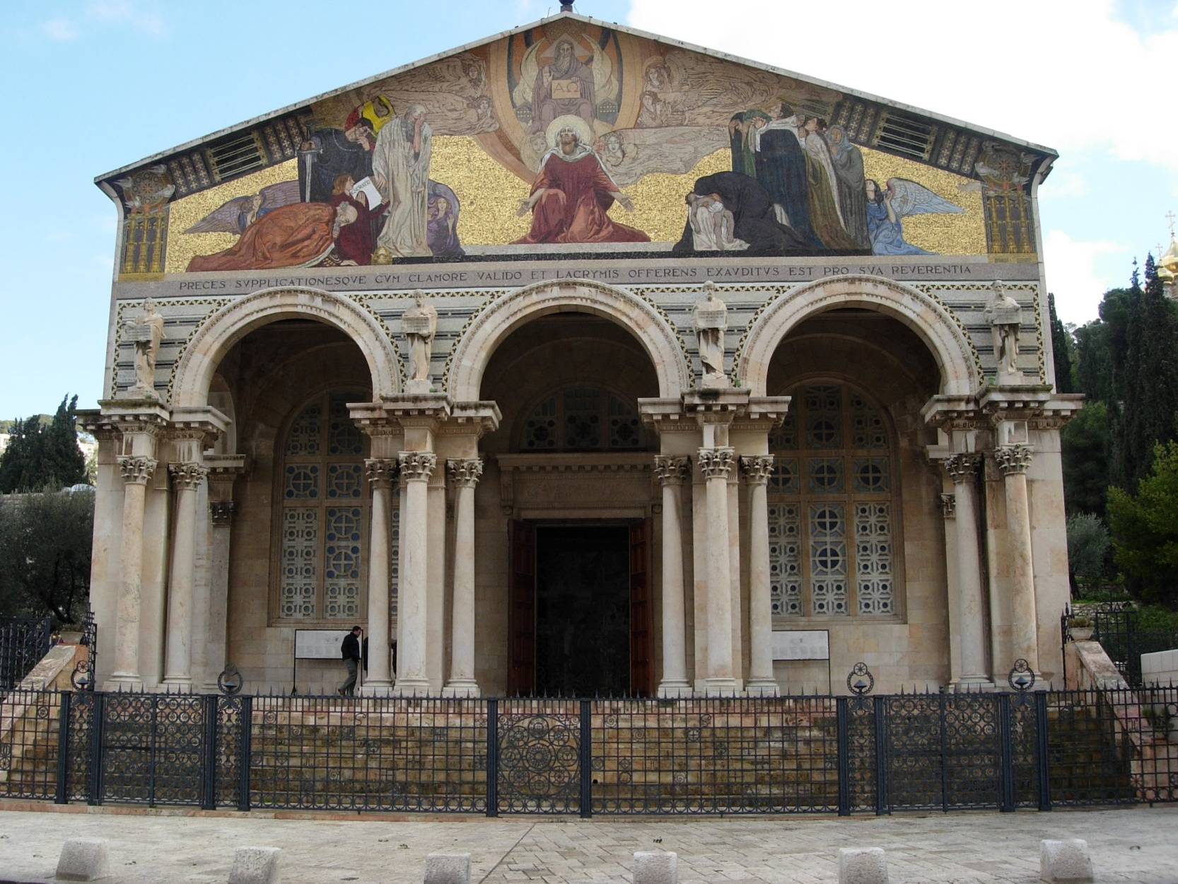
Święte miejsce Chrześcijan – Wzgórze Oliwne

Slide 13
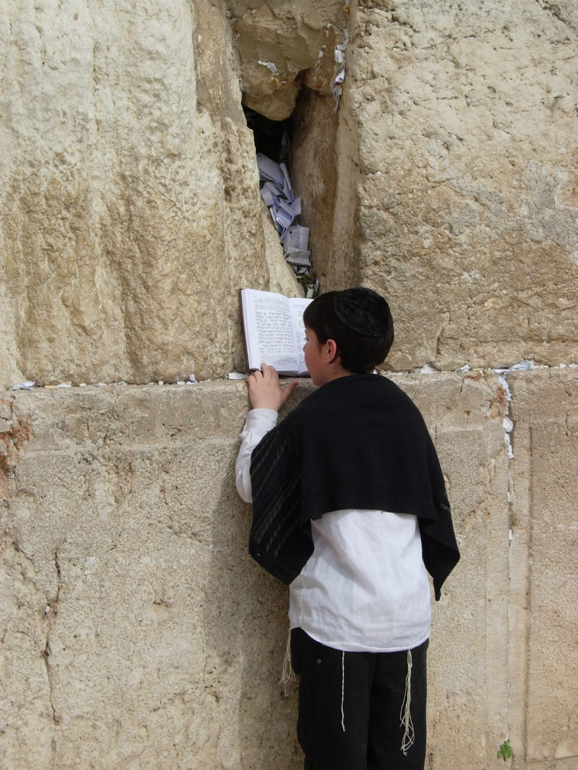
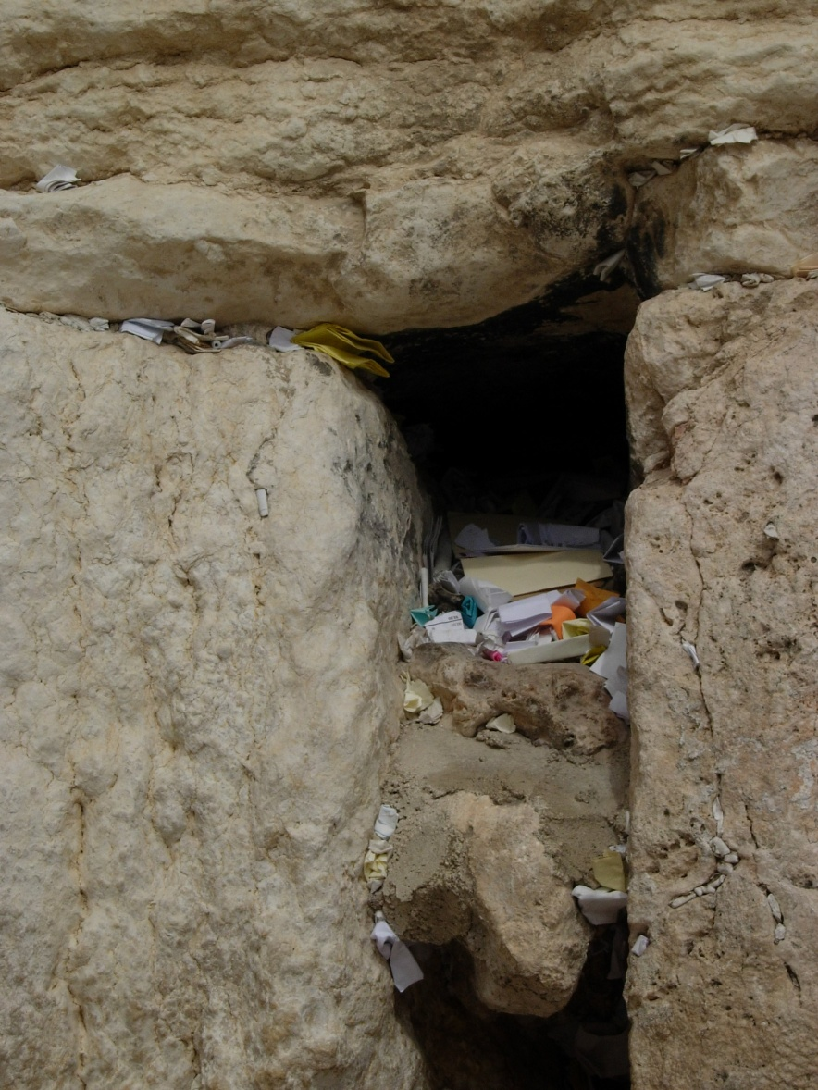
Święte miejsce Judaizmu – Ściana Płaczu

Slide 14
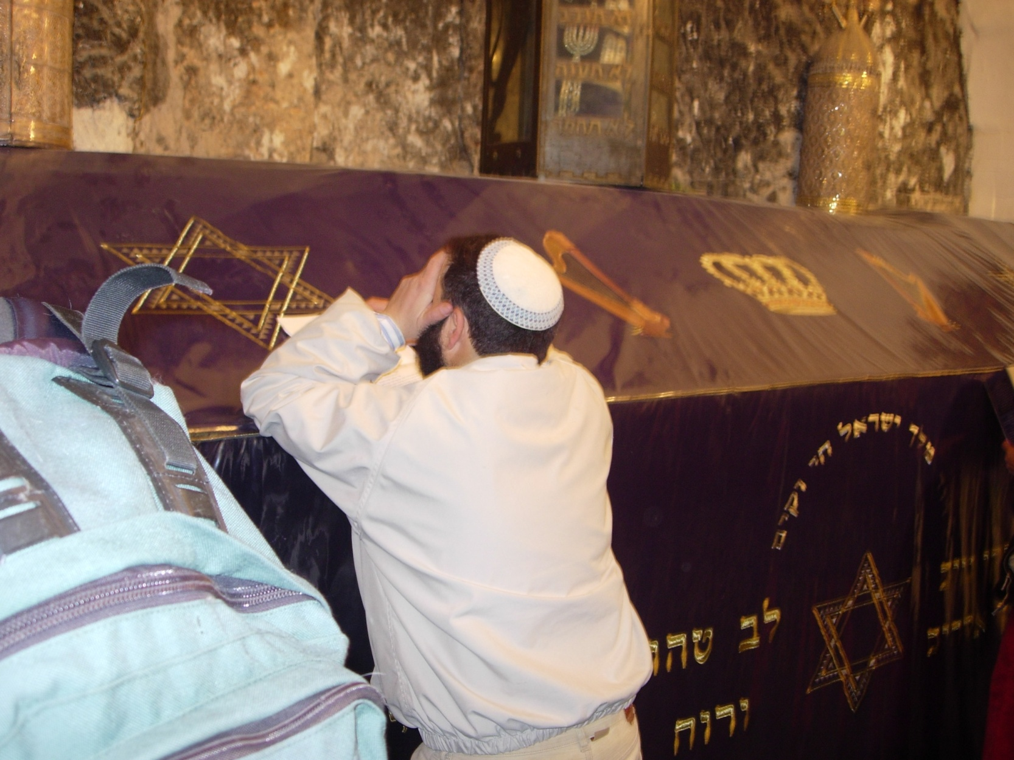
Święte miejsce Judaizmu – Grób Króla Dawida

Slide 15
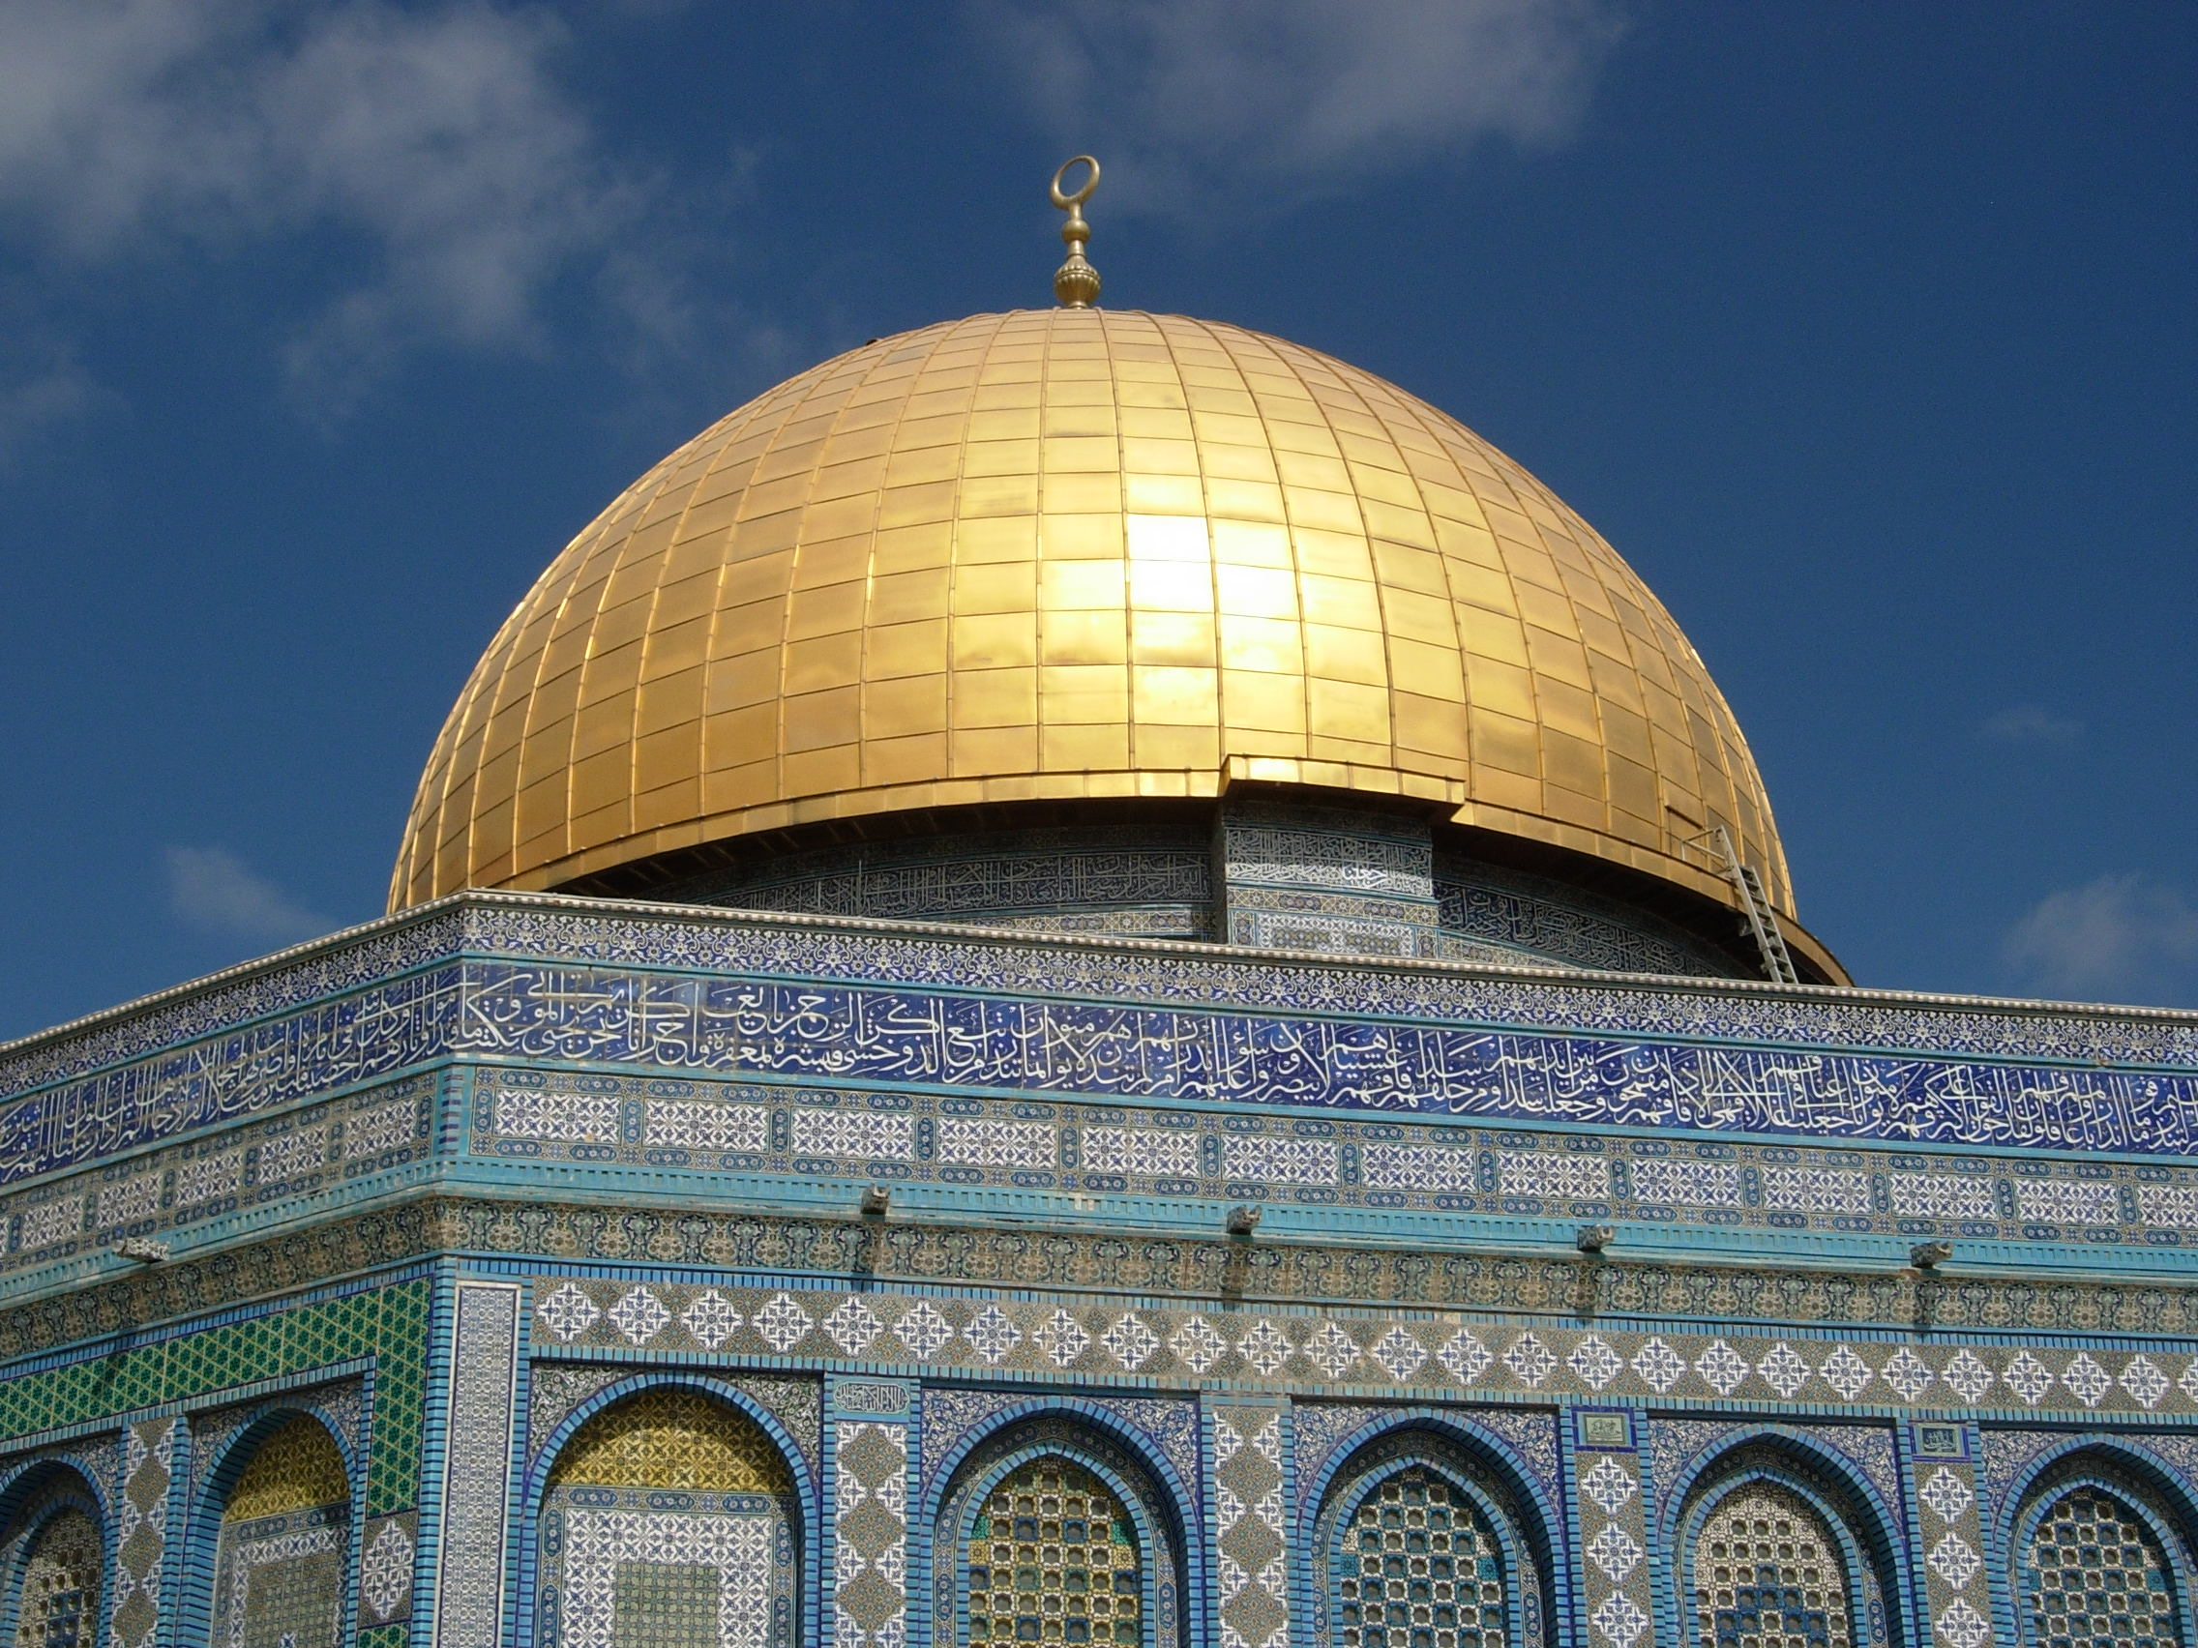
Święte miejsce Islamu – Kopuła na Skale

Slide 16
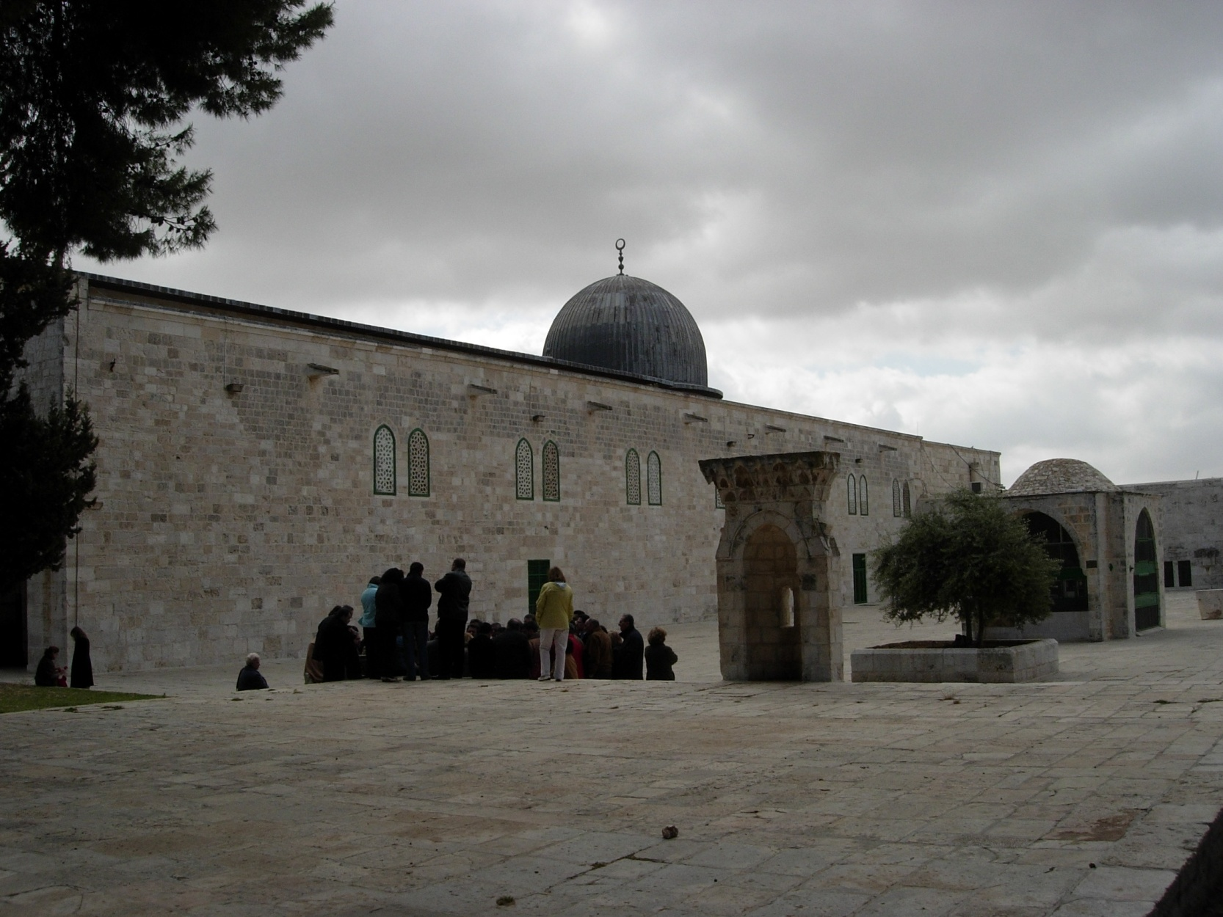
Święte miejsce Islamu – Meczet Al-Aksa

Slide 17
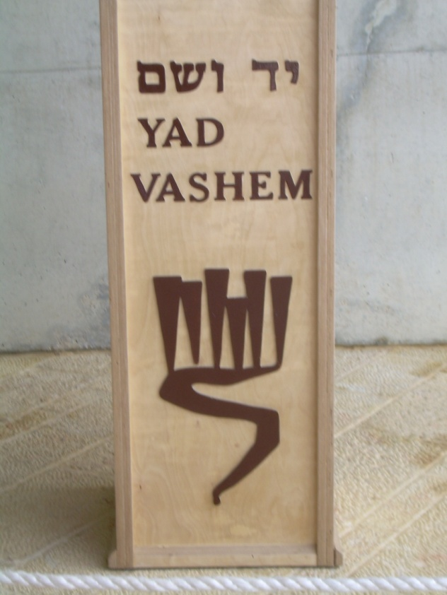
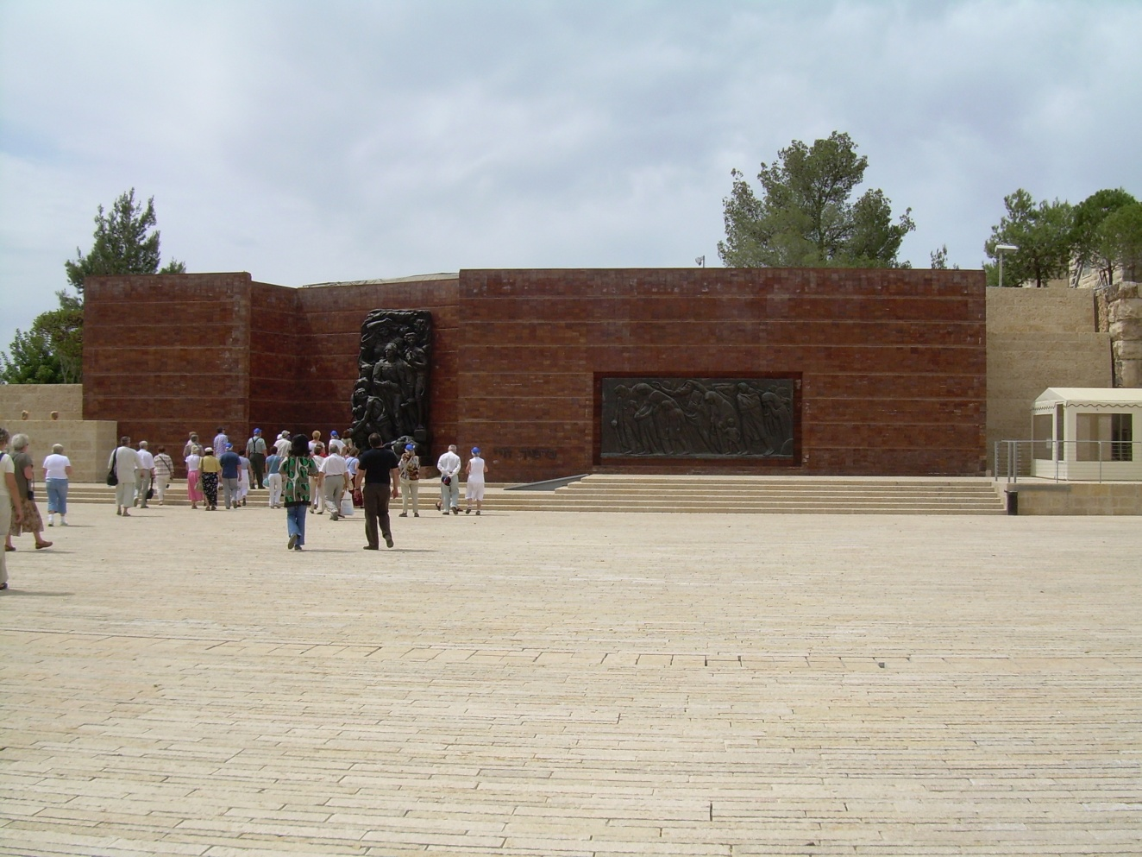
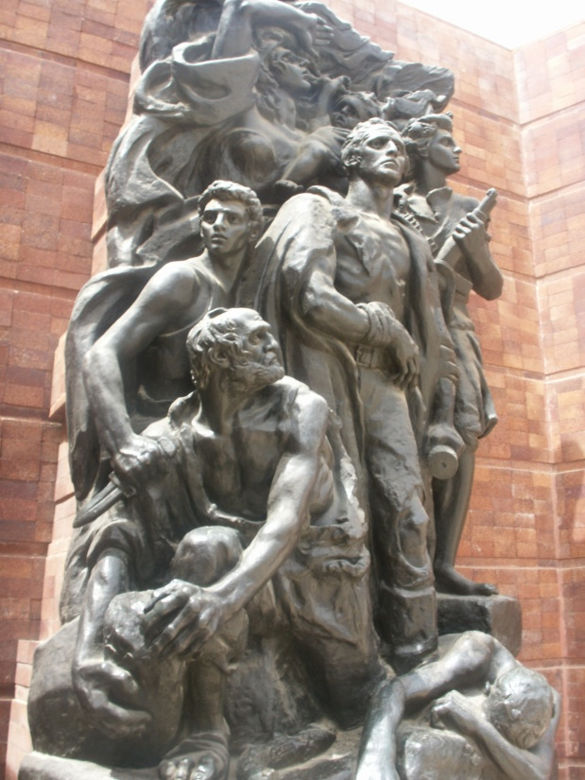
Instytut Yad Vashem

Slide 18
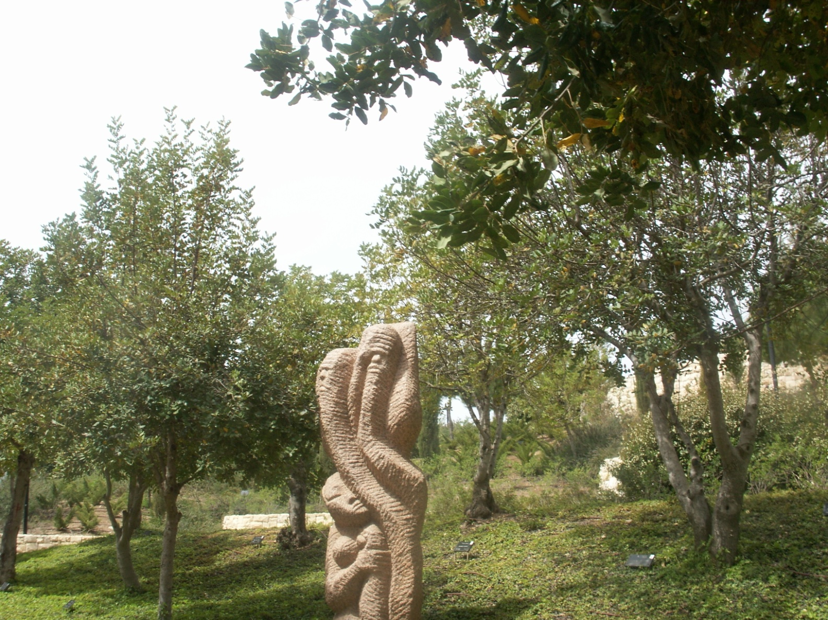
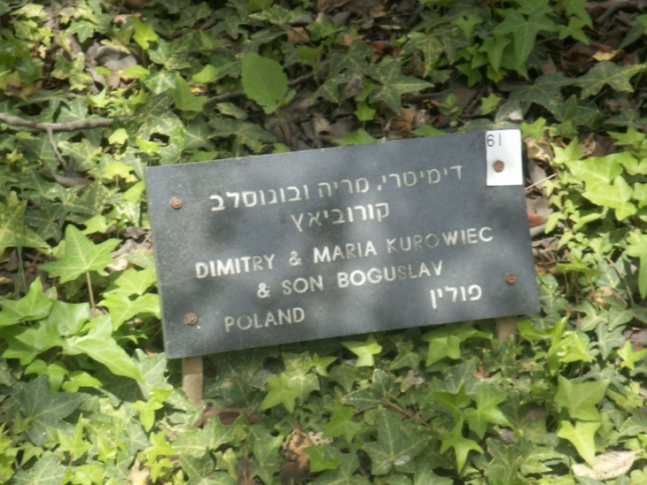
W alei Sprawiedliwych wśród narodów świata najwięcej jest nazwisk Polaków…

Slide 19
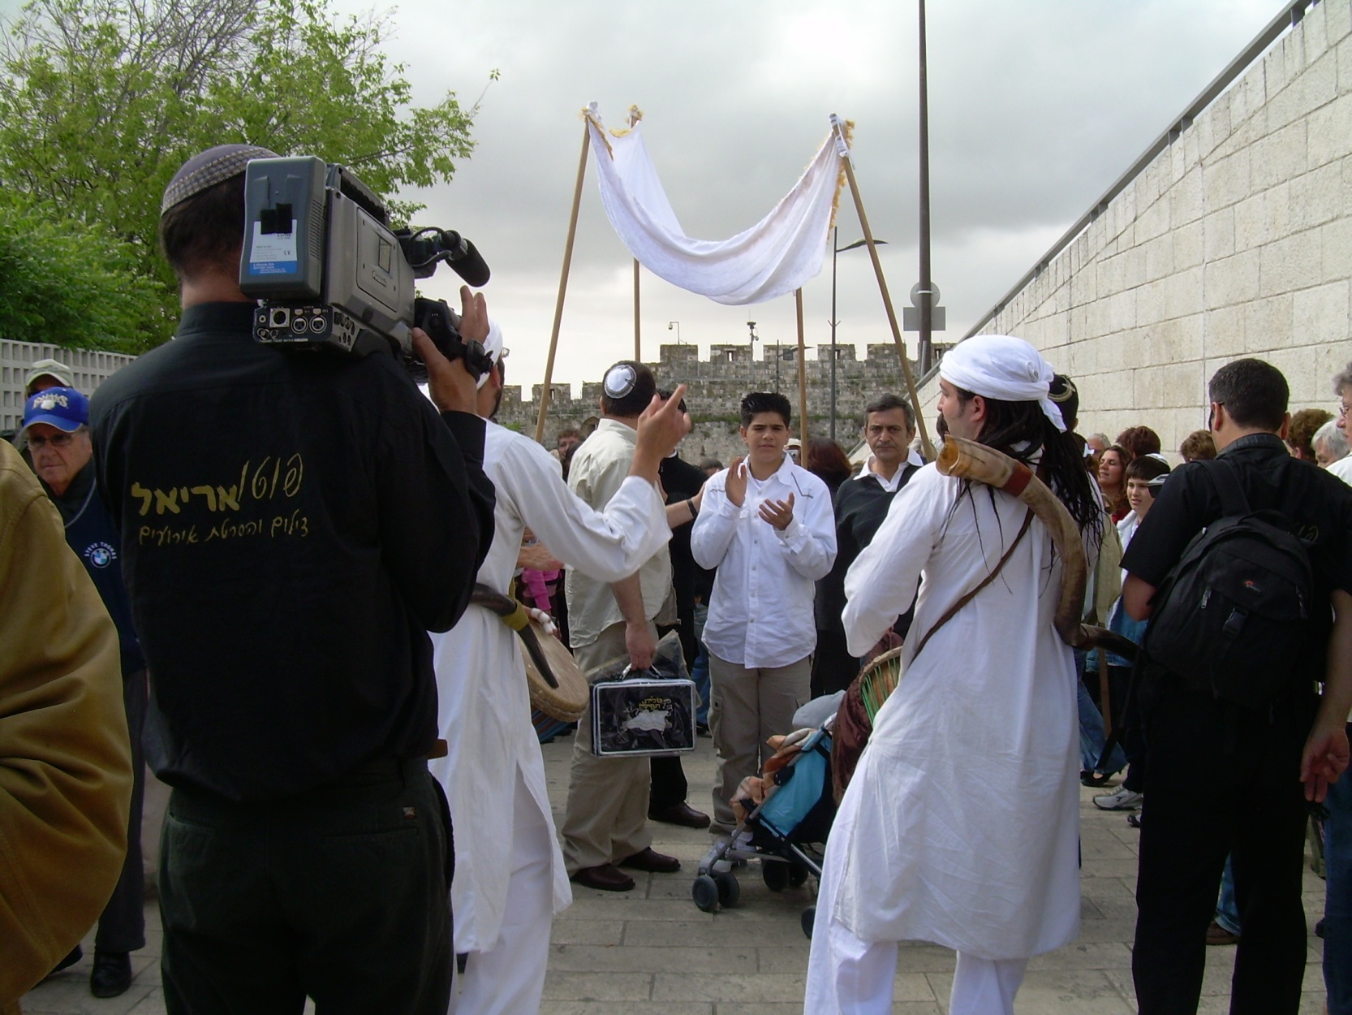
Jerozolima – święto Bar Micwa

Slide 20
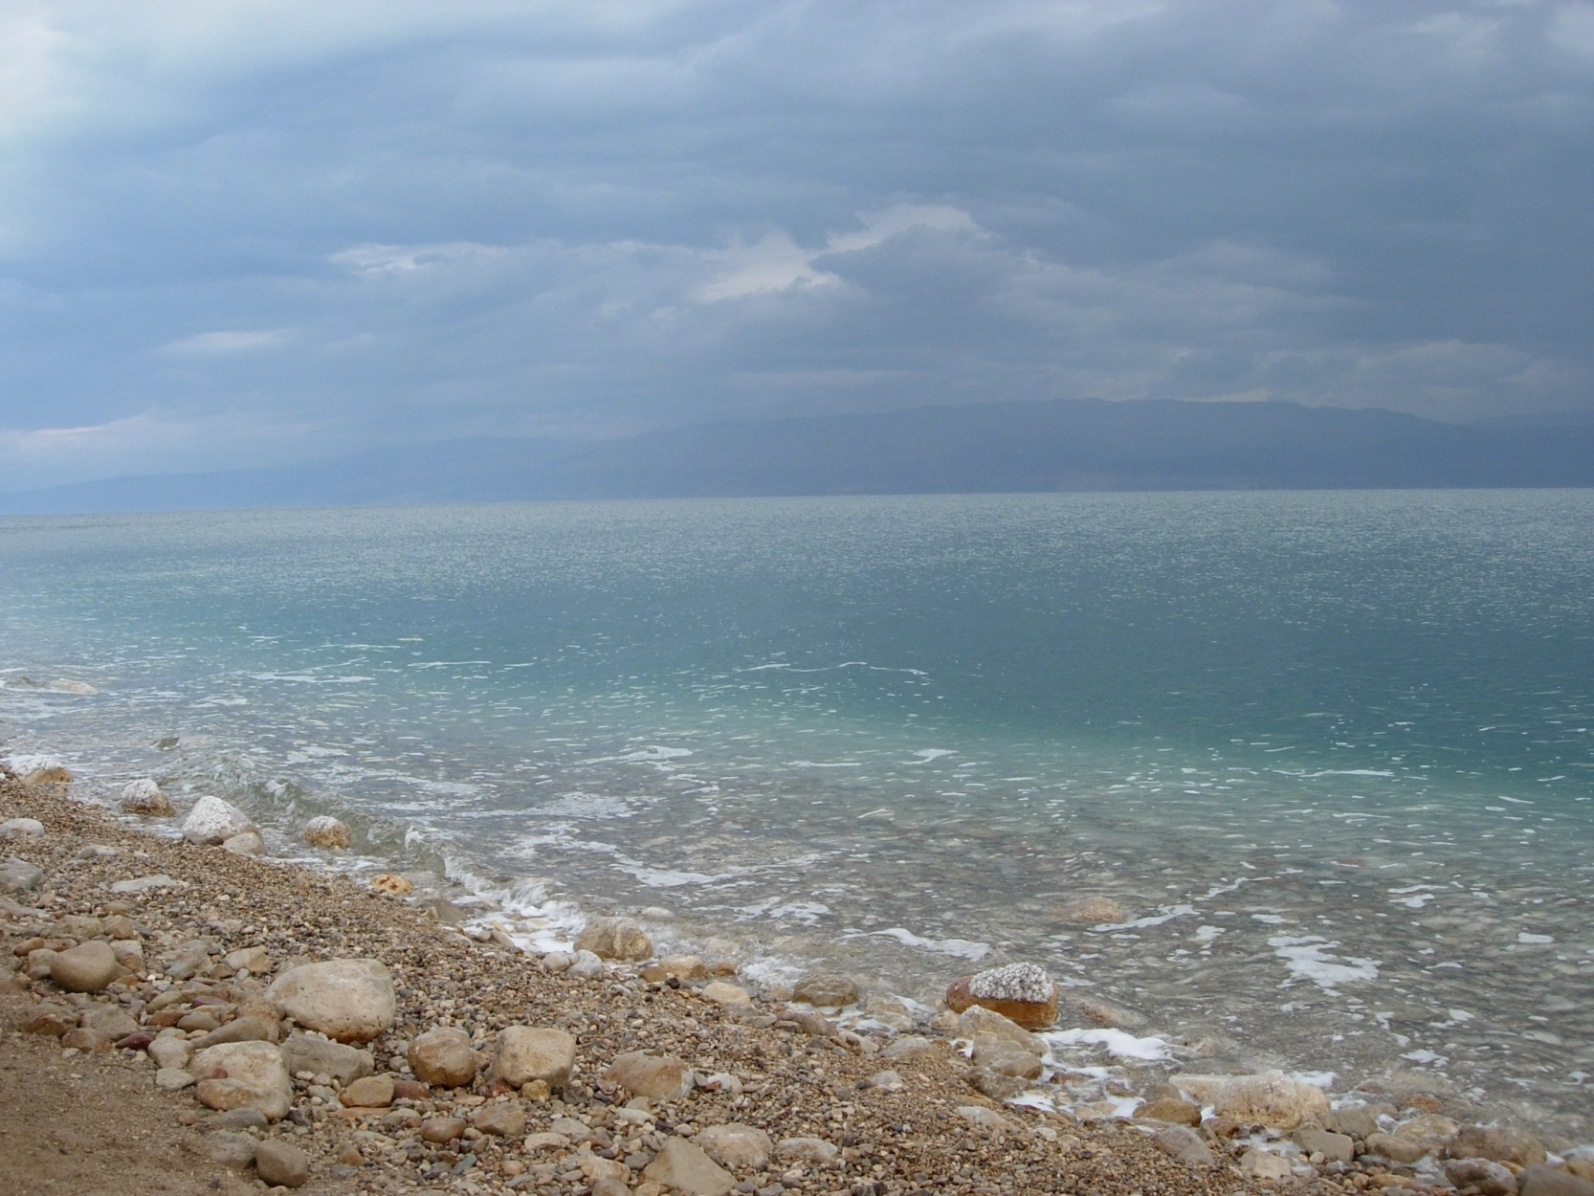
Inne ciekawe miejsca w Izraelu
Morze Martwe

Slide 21
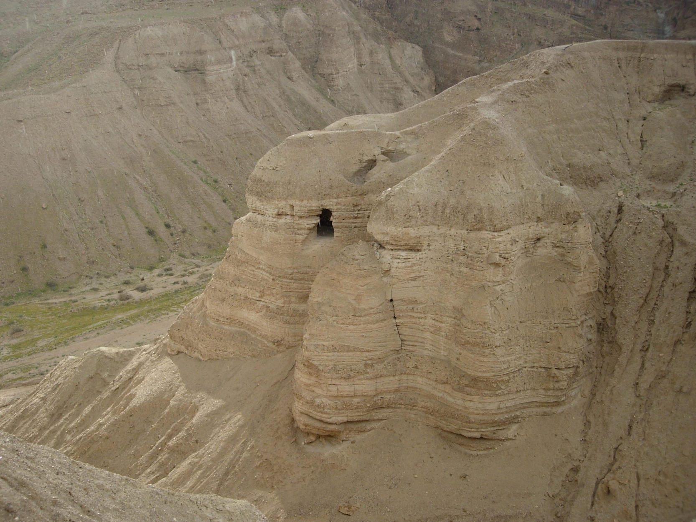
Kumran – tu odnaleziono słynne zwoje Biblii

Slide 22
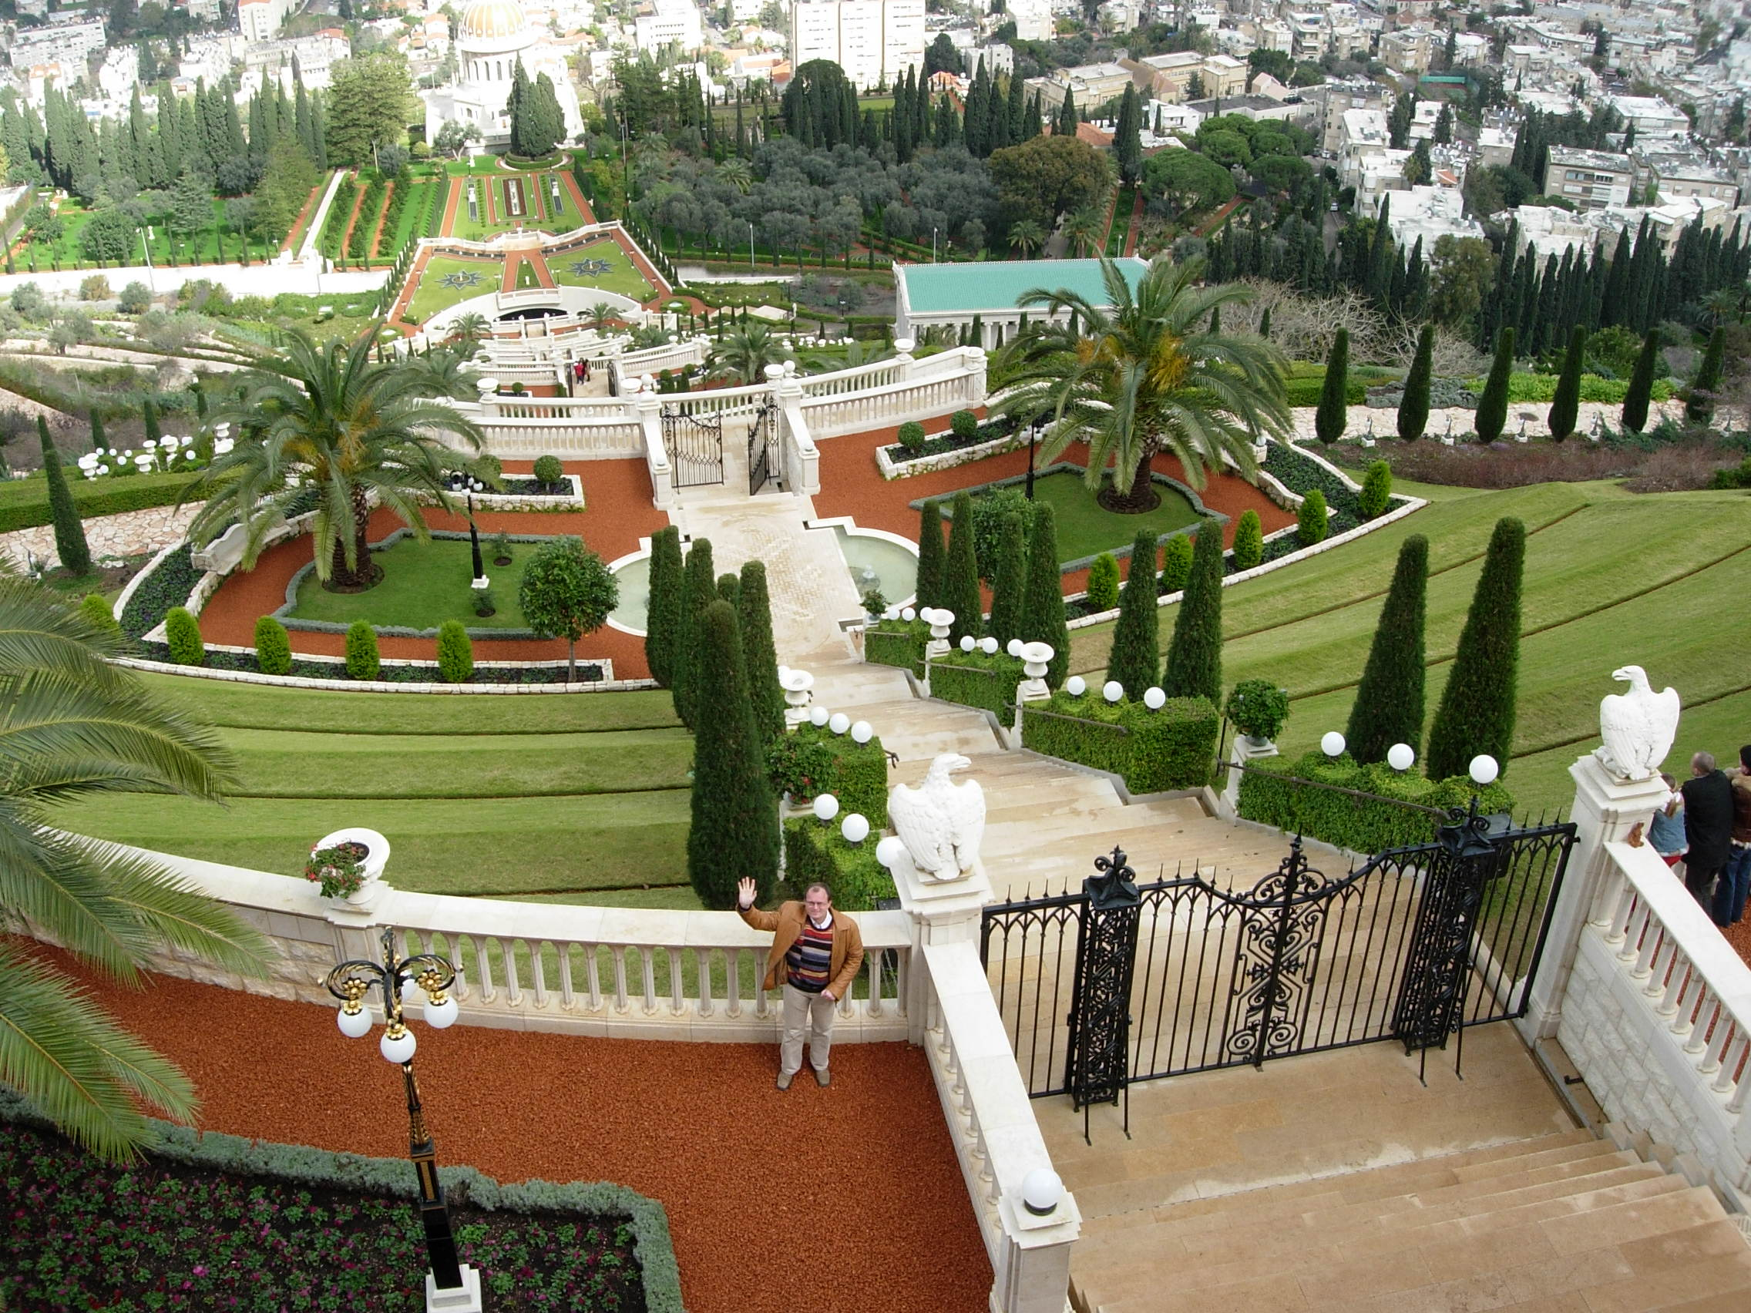
Hajfa – ogrody Bahajów

Slide 23
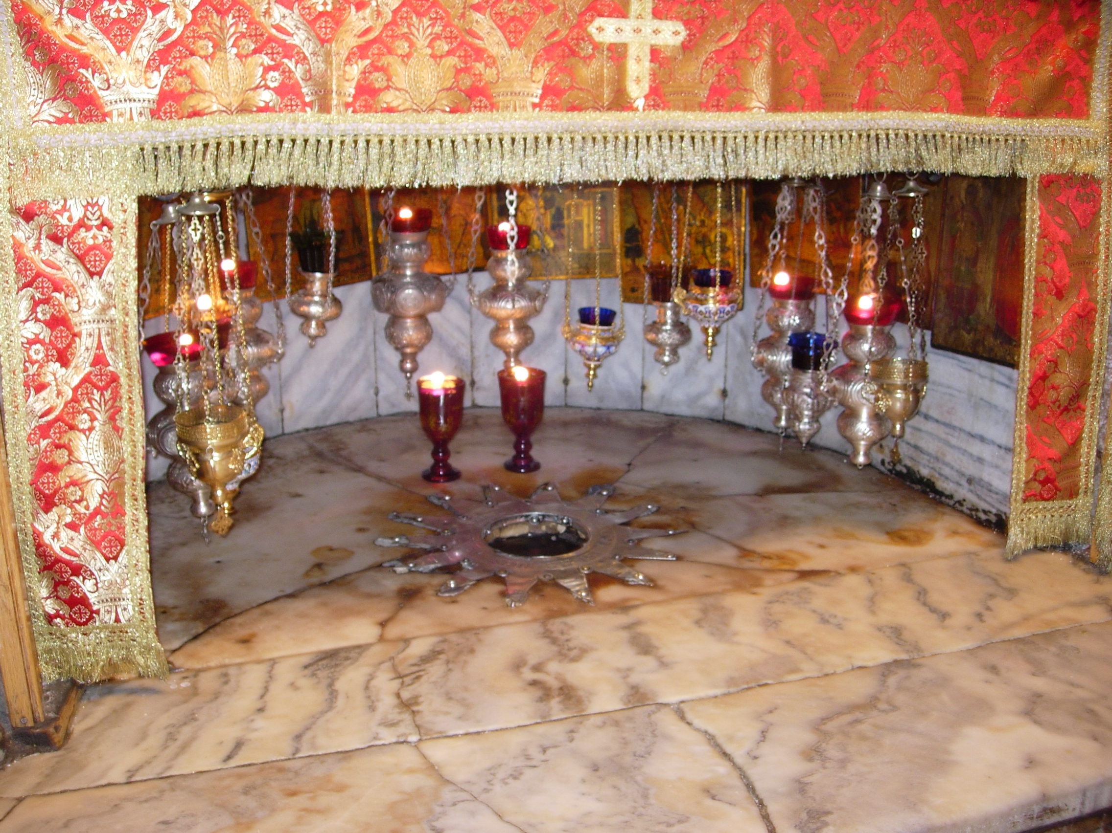
Betlejem – miejsce narodzin Jezusa

Slide 24
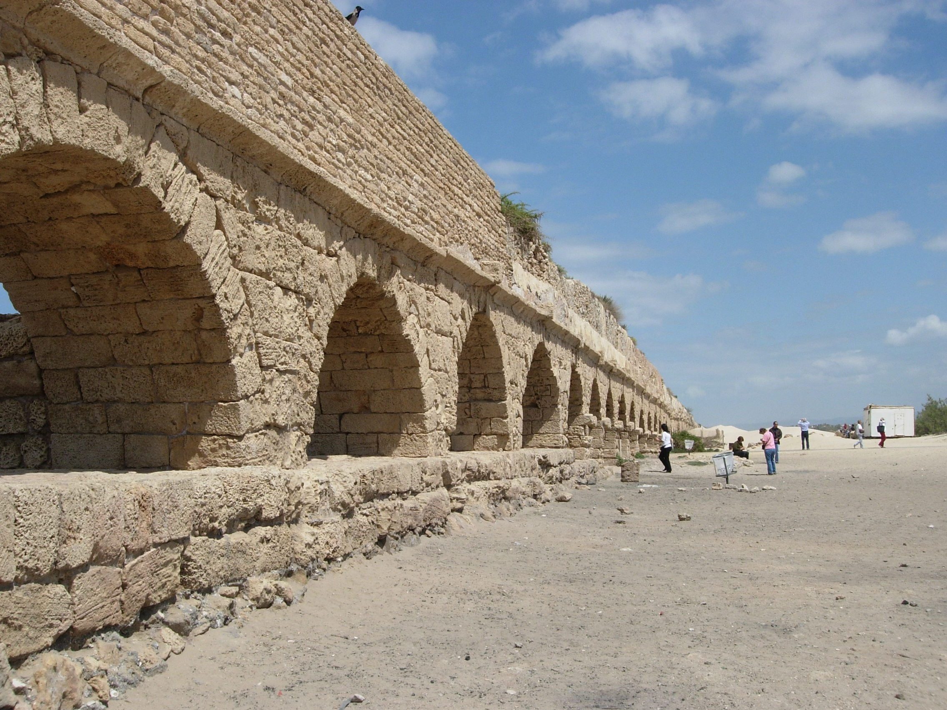
Cezarea Nadmorska – akwedukt rzymski

Slide 25
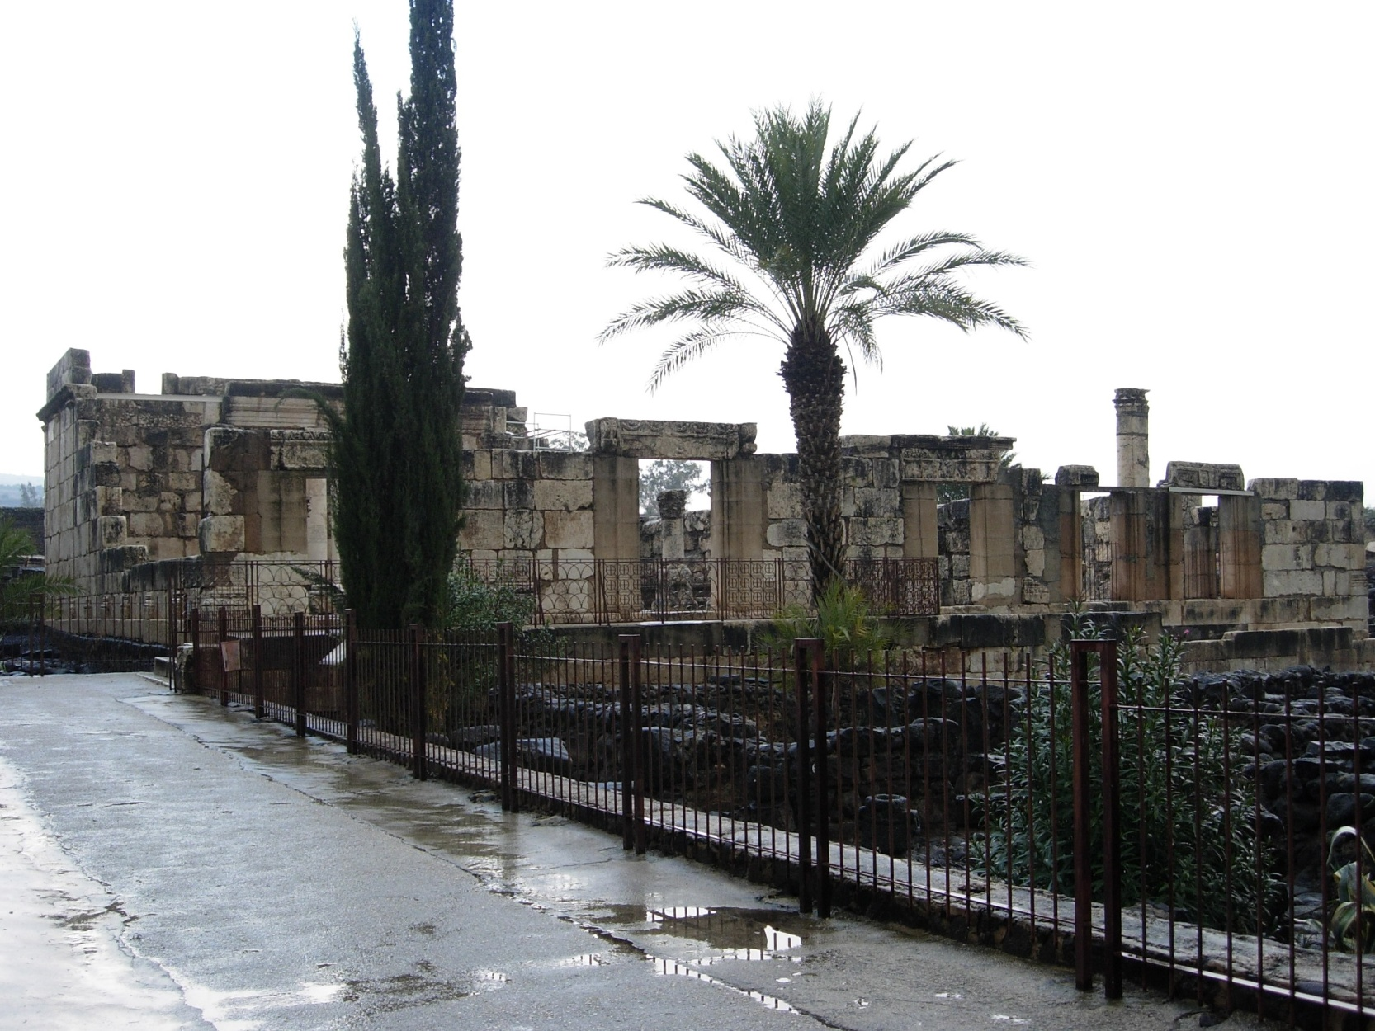
Kafarnaum – miasto św. Piotra

Slide 26
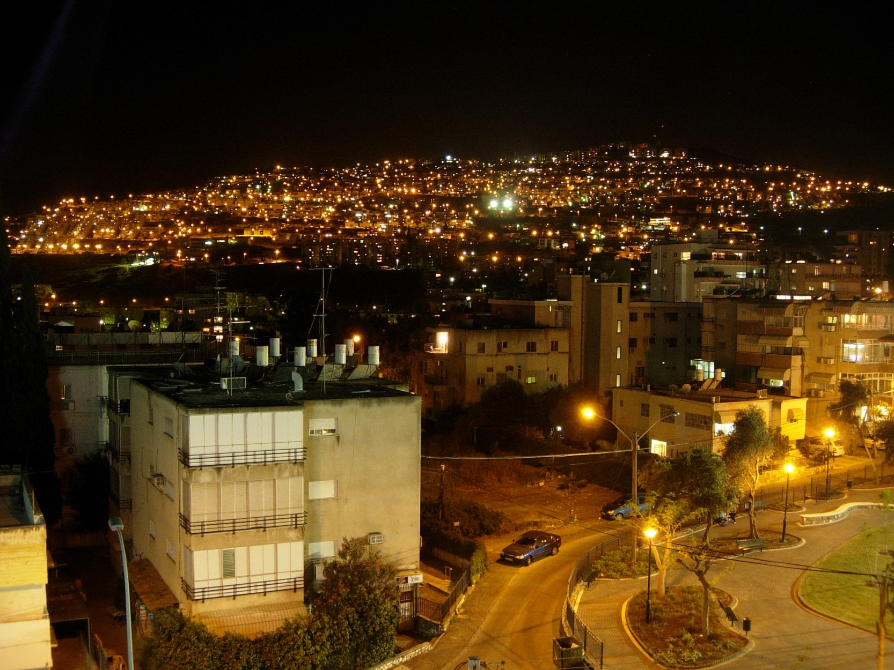
Tyberiada – widok na miasto nocą

Slide 27
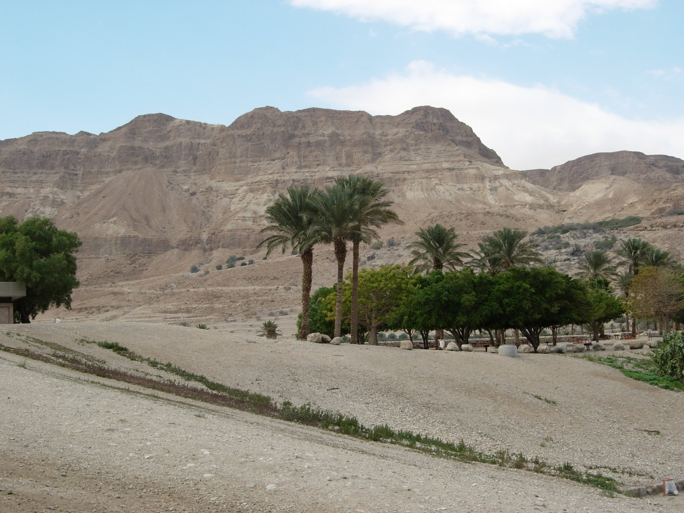
Pustynia Negev

Slide 28
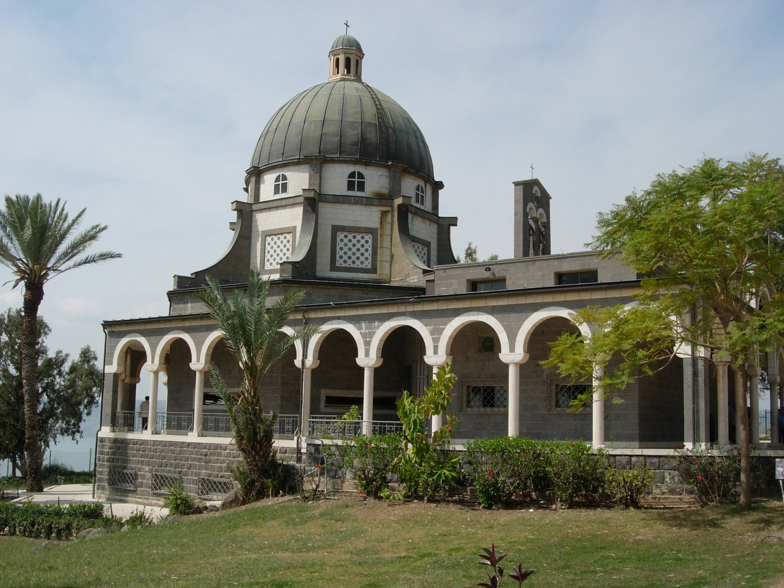
Góra Tabor

Slide 29
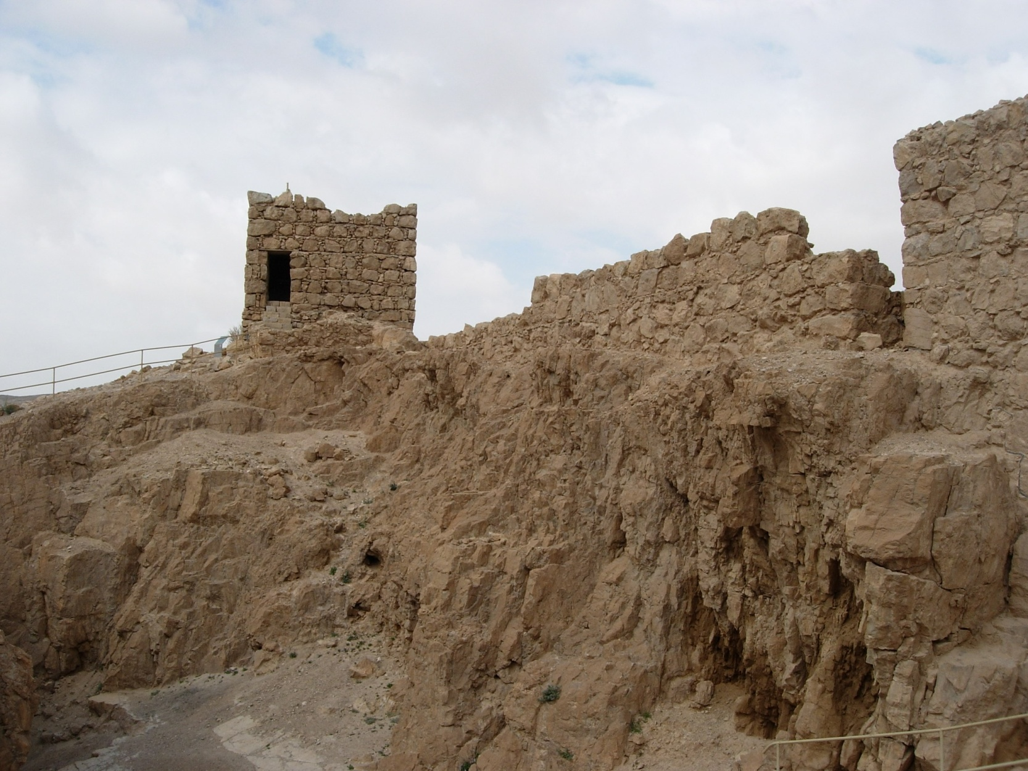
Masada

Slide 30
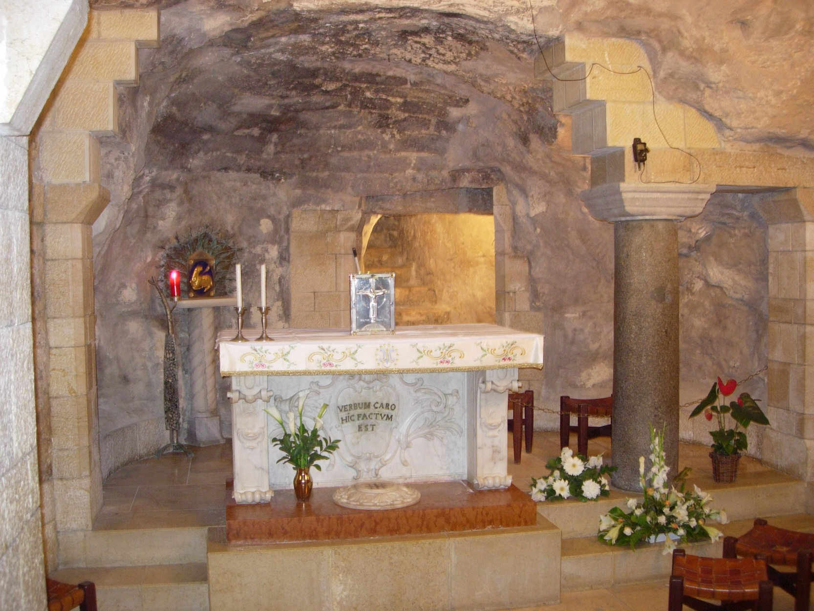
Nazaret

Slide 31
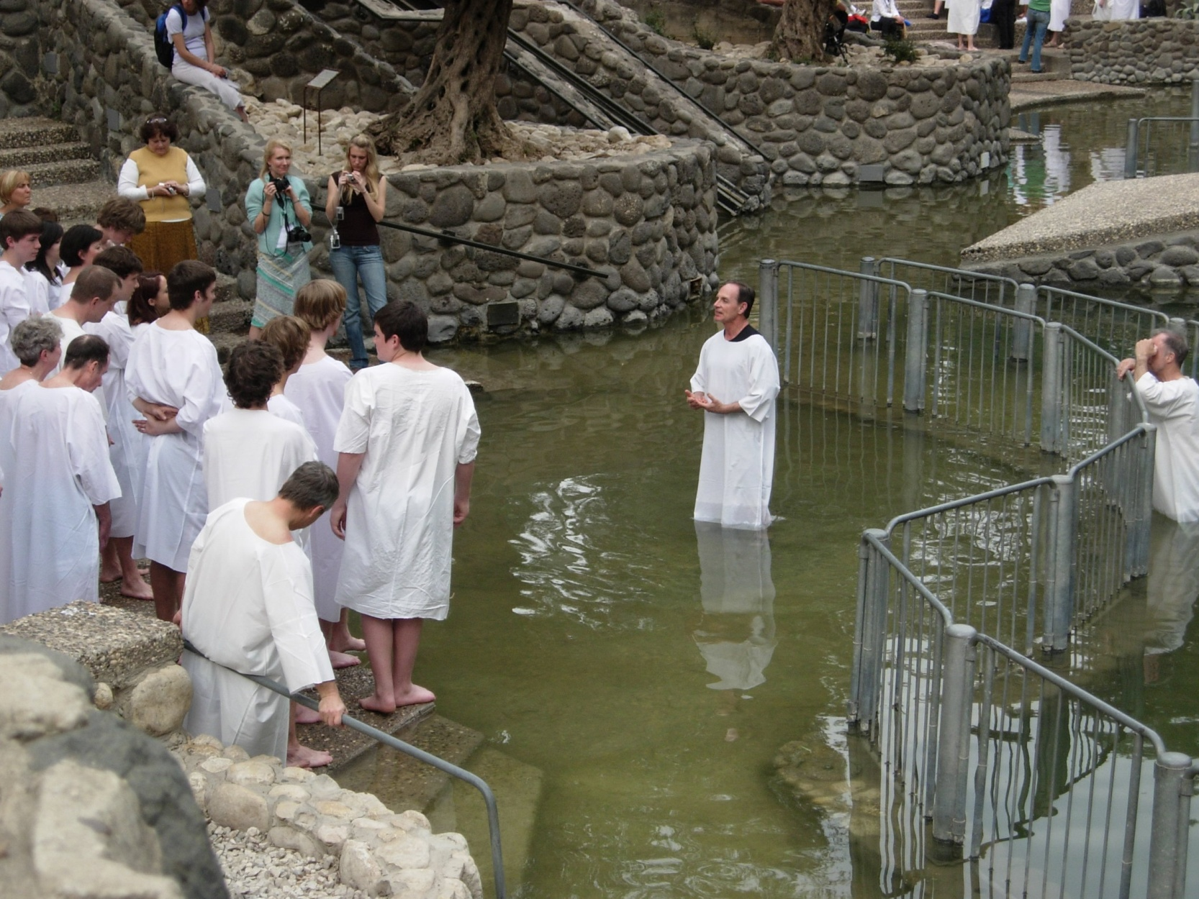
Rzeka Jordan

Slide 32
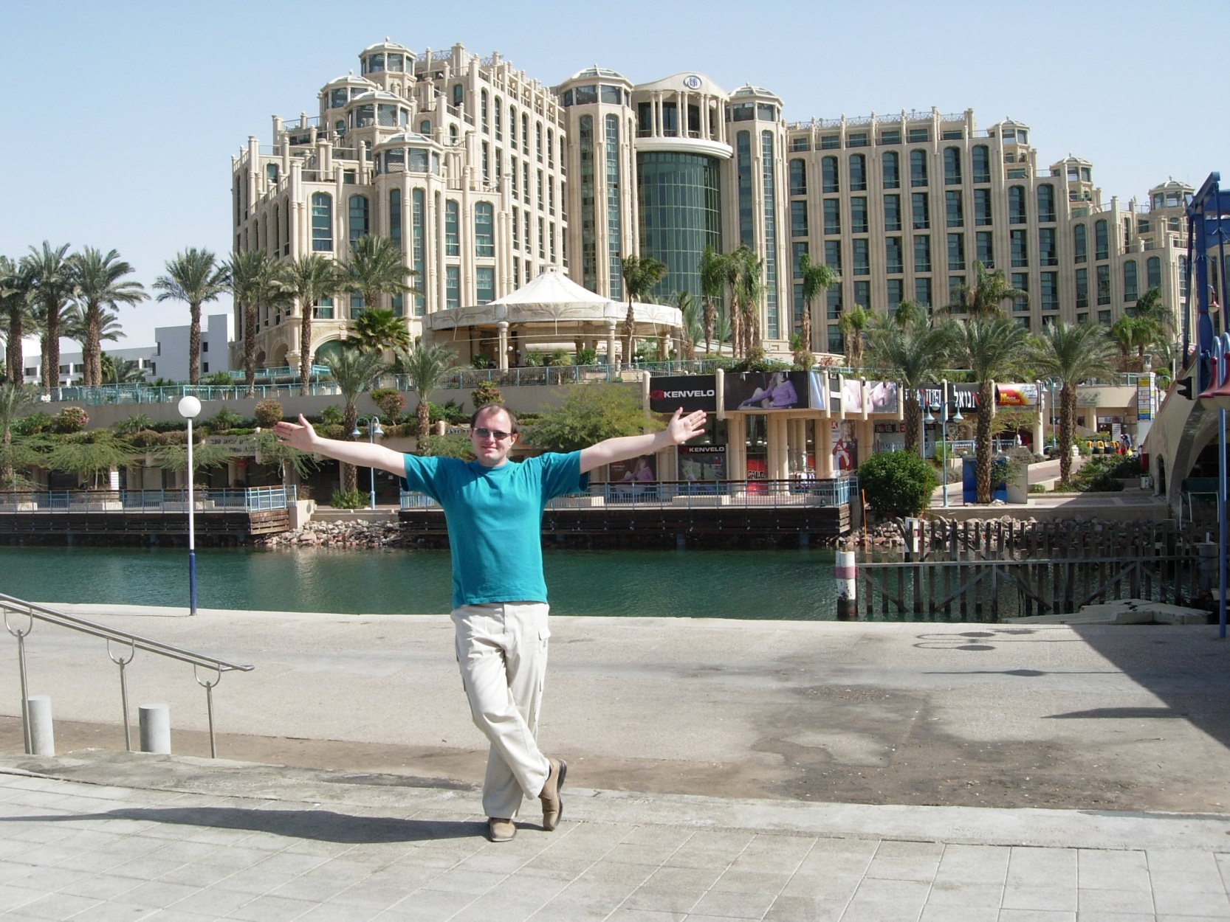
Eilat – miejscowość wypoczynkowa nad Morzem Czerwonym

Slide 33
Język hebrajski
język z grupy języków semickich, należący do afroazjatyckiej rodziny językowej, zapisywany alfabetem hebrajskim.
Posługiwano się nim w starożytnym Izraelu, od czasów niewoli babilońskiej zaczął on jednak wychodzić z powszechnego użycia, stając się martwym językiem, używanym jedynie w modlitwie, podczas ceremonii oraz do zapisu tekstów religijnych
Pod koniec XIX w., powstała nowoczesna wersja języka hebrajskiego, który od chwili powstania państwa Izrael w 1948 jest oficjalnie językiem urzędowym tego kraju. Obecnie posługuje się nim ok. 5,1 mln ludzi

Slide 34
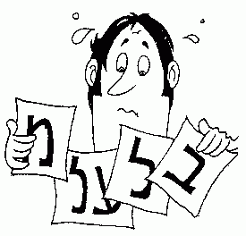
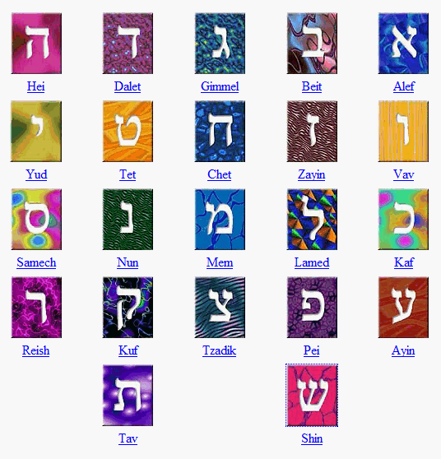
Jak to się pisze? ☺
Język hebrajski
עִבְרִית
Jerozolima
ירושלים
Izrael
יִשְרָאֵל
Kocham Cię
אני אוהב אותך

Slide 35
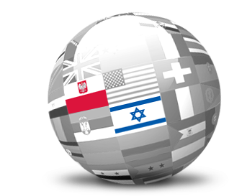
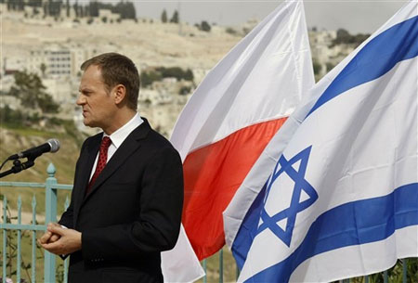
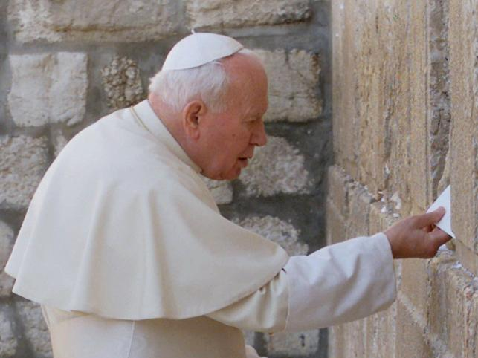
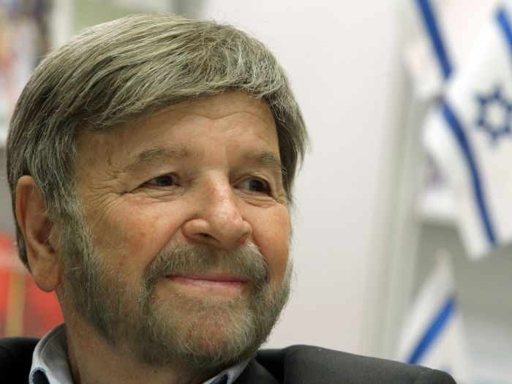
Stosunki polsko-izraelskie
Prezentacja: Dariusz Łoboda

